Slide 1
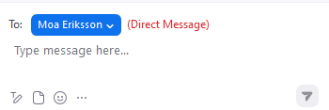
Snart börjar…
Demo av version 2.87 Mötet spelas in. Inspelningen och chatten kommer läggas upp på ladokkonsortiet.se.
Vill du inte vara med?
Stäng av kamera och mikrofon. Skicka direktmeddelanden i chatten till Moa Eriksson.

Slide 2
Demo av version 2.87
Klara Nordström, användarstöd och kommunikation
Moa Eriksson, användarstöd och kommunikation

Slide 3
Detta kommer demonstreras
Utbudsomgång
Studieavgifter
Aktivitetstillfällen
Tillgodoräknande
Bevis

Slide 4
Utbudsomgång
Det går nu att göra inställningar för kopiering av alla typer av utbildningstillfällen. Tidigare gick det endast att ställa in för kopiering av kurstillfällen.

Slide 5
Studieavgifter
Det går nu att lägga till extra information på fakturor, till exempel för att informera om förväntad överförings- och handläggningstid.
Informationen på fakturor har förtydligats

Slide 6
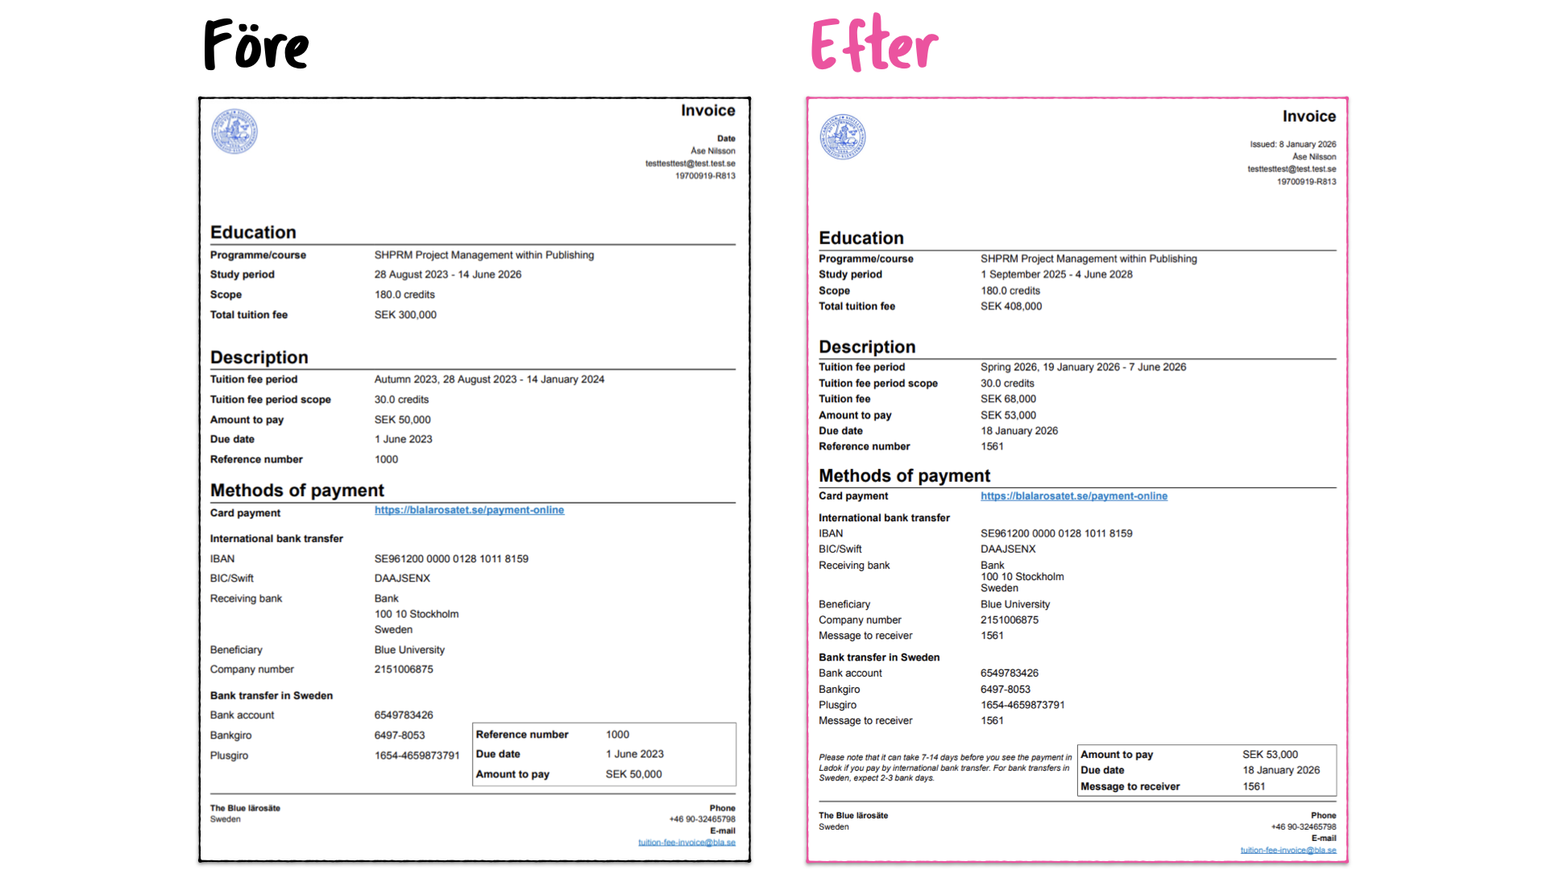
Tidigare
Nu
1
1
”Issued”: Datum då fakturan skickades
2
Tuition fee: Hela avgiften
Amount to pay: Uppdateras vid ev. inbetalningar
2
3
Message to receiver
4
Ny ordning i rutan
3
5
Lärosätestext
3
4
5

Slide 7
Studieavgifter
Det går nu att lägga till extra information på fakturor, till exempel för att informera om förväntad överförings- och handläggningstid.
Informationen på fakturor har förtydligats
Det är nu möjligt att registervårda studieavgiftsperioden på en betald faktura.
Levererades 28 januari, version 2.86.3
Ny systemaktivitet: ”Studieavgifter: Registervårda fakturans studieavgiftsperiod”

Slide 8
Aktivitetstillfällen
Det går nu att visa betygsfördelning för aktivitetstillfällen.
Summeringen visar endast resultat som attesterats via attesteringsvyn på ett aktivitetstillfälle 14 januari (version 2.85) eller senare.

Slide 9
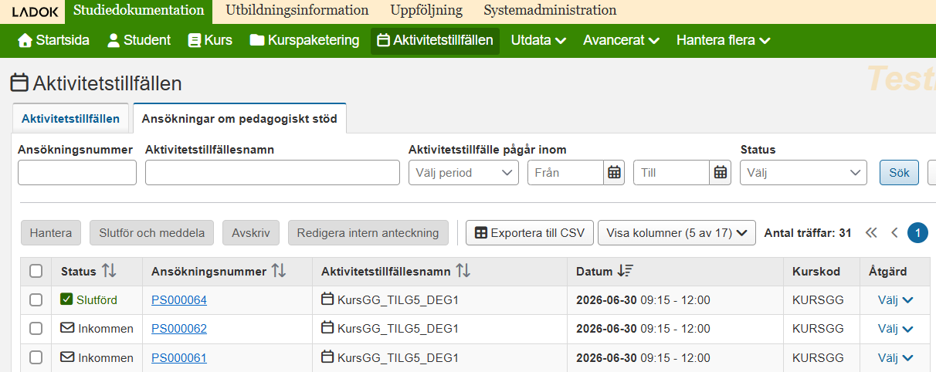
Pedagogiskt stöd
I sökvyn för ansökningar om pedagogiskt stöd går det nu att sortera sökresultatet på aktivitetstillfällesnamn.

Slide 10
Tillgodoräknande
Det går nu att ta fram en pdf som visar beslut om avslag på ansökan om tillgodoräknande.

Slide 11
Bevis
När man fattar beslut i ett bevisärende så avslutas ärendet nu automatiskt.

Slide 12
Nationell översikt
”Tillgodoräknande på del av kurs utan registrering” syns nu i nationell översikt oavsett om det finns ett förväntat deltagande på kursen eller inte.

Slide 13
Uppföljningsdatabasen
Nytt BI-objekt: BI_REGISTRERINGAR_KURSPAKETERINGSTILLFALLEN. Via detta går det att visa registreringar på kurstillfällen, oavsett på vilken nivå de finns (till exempel underliggande kurspaketeringar).
Nytt BI-objekt: BI_UTBILDNINGSTILLFALLESSTRUKTURER. Via detta går det att söka fram kurstillfällen och deras koppling till programtillfällen i status utkast och påbörjad. Tidigare kunde endast tillfällen i status komplett sökas fram.
Två nya BI-objekt: BI_FAKTUROR och BI_FAKTURATRANSAKTIONER. Via dessa går det att söka fram information från den nya avgiftshanteringen.
Observera att migrering av data kommer att ske i två steg. Datat kommer därför inte att vara komplett förrän i version 2.88.

Slide 14
Uppföljningsdatabasen
BI-objektet BI_UTBILDNINGSTILLFALLEN har kompletterats med uppgift om "senast ändrad" via den nya kolumnen SENAST_ANDRAD. Den kommer att ersätta kolumnen ANDRINGSDATUM, som tas bort i november 2026.
Nu finns komplett data för BI-objektet BI_ATTRIBUTVARDE_FOR_PLAN. BI-objektet levererades i version 2.86
IO-objekt IO_KURS visar nu även uppgifter för kursversioner som är i status påbörjad. Tidigare visades det endast i status komplett.

Slide 15
Ladok för studenter / Ladok för alumner
Ny struktur för menyn i Ladok för studenter och Ladok för alumner.

Slide 16
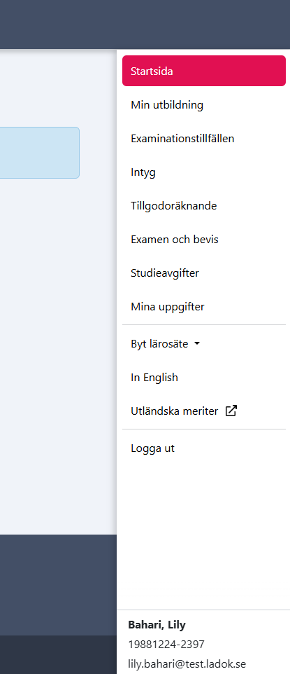
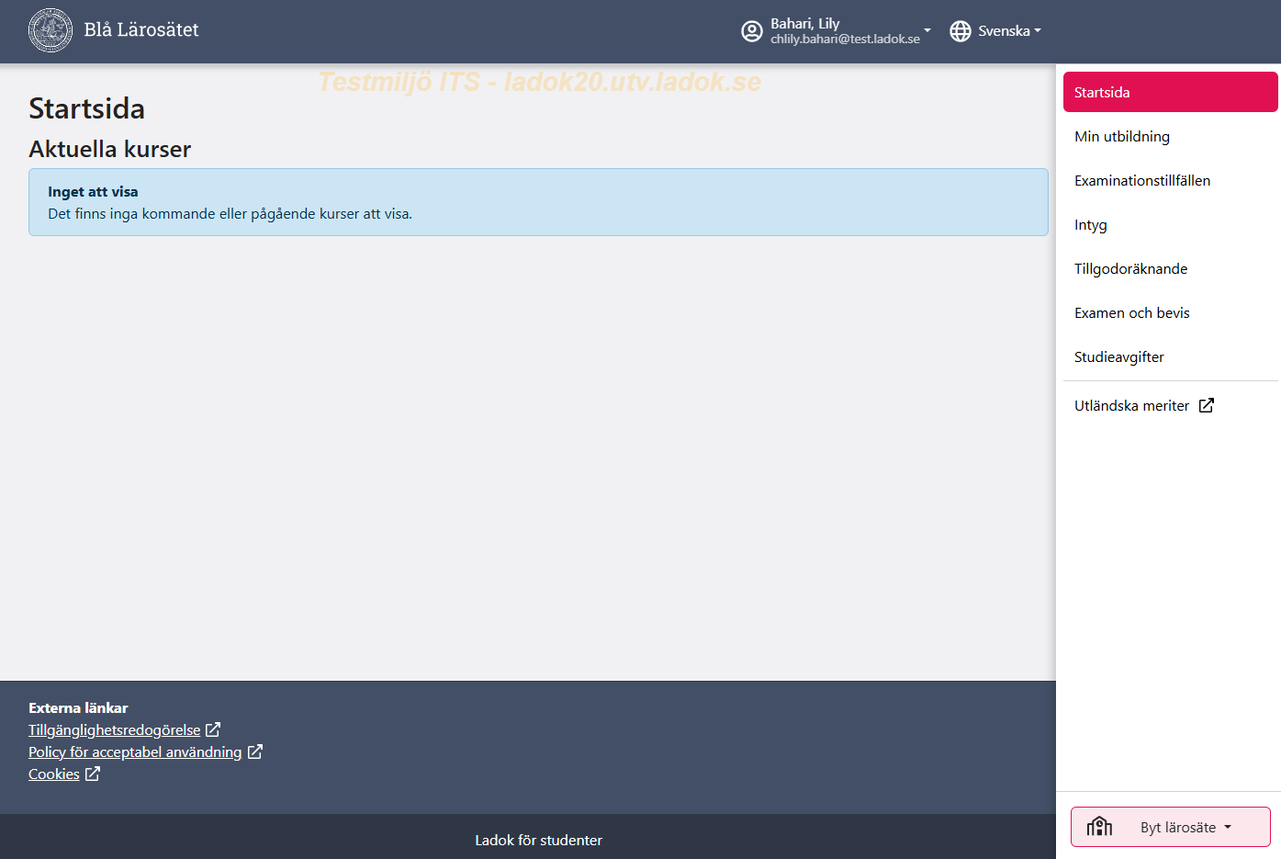
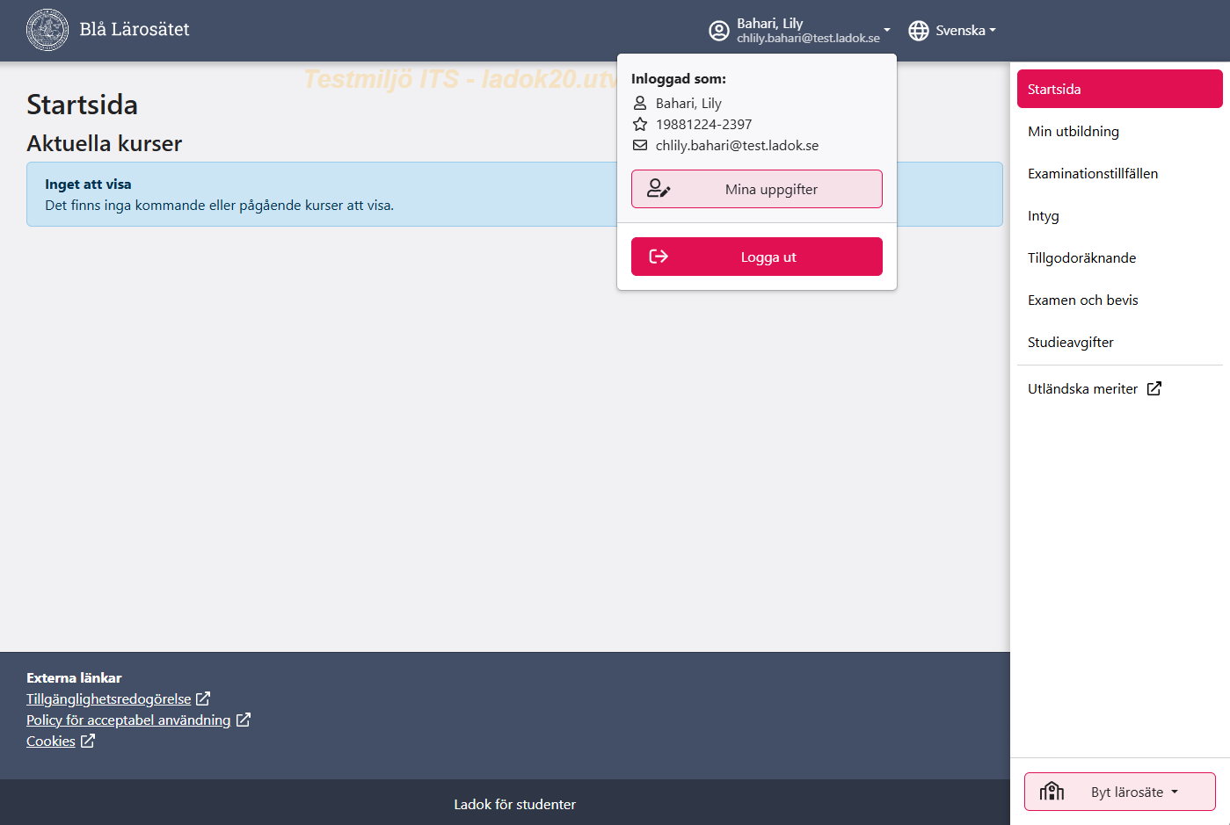
Tidigare
Nu

Slide 17
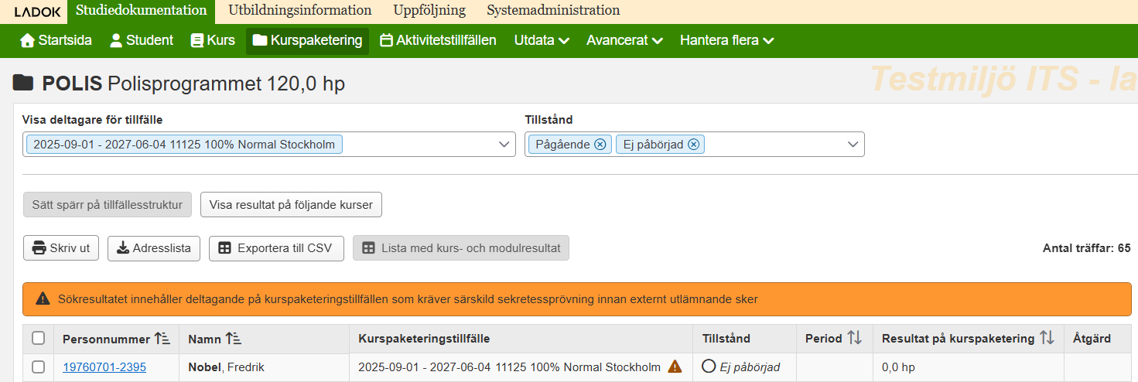
Särskild sekretess för polisstuderande
Det är nu möjligt att visa varning på polisutbildning om att särskild sekretessprövning krävs innan man lämnar ut uppgifter till externa mottagare.
Mer information läggs upp i vägledningen (confluence) och skickas till berörda lärosäten.

Slide 18
Planeras att levereras 2.88
Pedagogiskt stöd: Möjlighet att masshantera interna anteckningar på ansökningar om pedagogiskt stöd.
Individuell studieplan: Personkopplingar kommer bara kunna göras för verksamhetsroller som har verksamhetsområdet ISP, samt endast för användare som är behöriga på aktuell organisationsenhet.
Förbered genom att:
Gå till systemadministration  Grunddata  Verksamhetsroll
Lägg till Verksamhetsområde ” Individuell studieplan” för de roller som ska kunna personkopplas inom ISP

Slide 19
Tack för idag!

